Slide 1
Histoire-Géographie-EMC
Nouveaux programmes
Terminale baccalauréat professionnel
SIGNARBIEUX Régis et OUDART Christophe
Travaux de formateurs utilisés: CANNY Jérôme et MENCE Anne-Sophie, MINASSIAN Anne Brigitte et Cossart Olivier

Slide 2
Géographie: thème 1 « L’accès aux ressources pour produire, consommer, se loger et se déplacer »

Slide 3
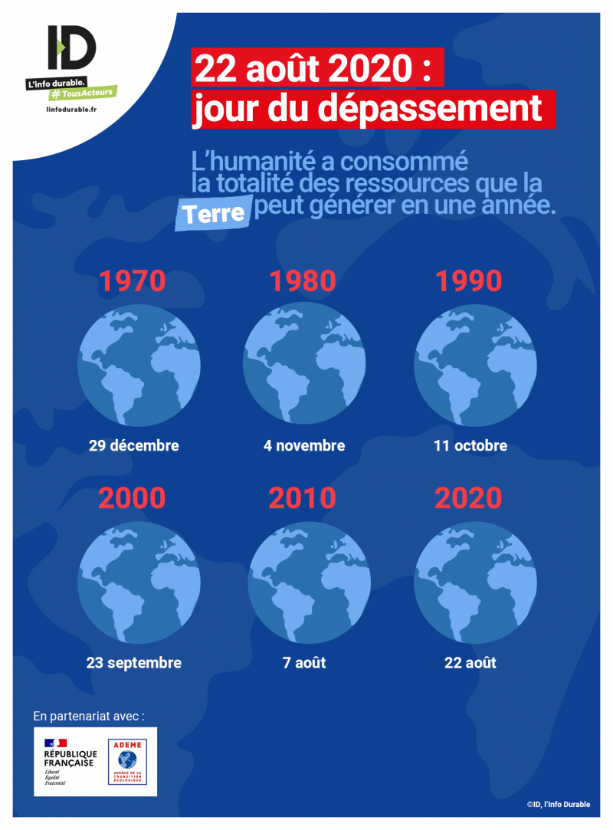
Dans le programme…
À l’échelle mondiale, dans un contexte de croissance démographique, d’urbanisation et de développement social et humain, la pression sur les ressources* (ressources minérales, énergétiques, forestières, hydrauliques par exemple) s’amplifie et explique certains conflits d’usage*. Ce phénomène de pression sur les ressources pose la question de leur disponibilité* en quantité et en qualité, et de leur accessibilité* à court, moyen et long termes. L’utilisation croissante de ressources non renouvelables et leur raréfaction, l’accélération de l’érosion de la biodiversité et le changement climatique conduisent à des changements globaux*.
Un chiffre:
Si la population mondiale atteint 9,6 milliards de personnes d’ici à 2050, l’équivalent de près de trois planètes pourrait être nécessaire pour fournir les ressources nécessaires pour maintenir les modes de vie actuels.
https://www.un.org/sustainabledevelopment/fr/sustainable-consumption-production/
Des ressources sous pression…
Notes:
la ressource est « une richesse potentielle offerte par l’environnement et exploitée ou non par l’homme » (Beaud, Bourgat, Bras, Dictionnaire de géographie, Hatier, 2013, p.371).
pas de ressource sans besoin des sociétés
Déchet peut constituer aussi une ressource
Aborder ressources / Répartition ou distribution spatiale, demande, flux, accessibilité, qualité, recensement, nouveauté, intérêt
http://geoconfluences.ens-lyon.fr/glossaire/changements-globaux

Slide 4
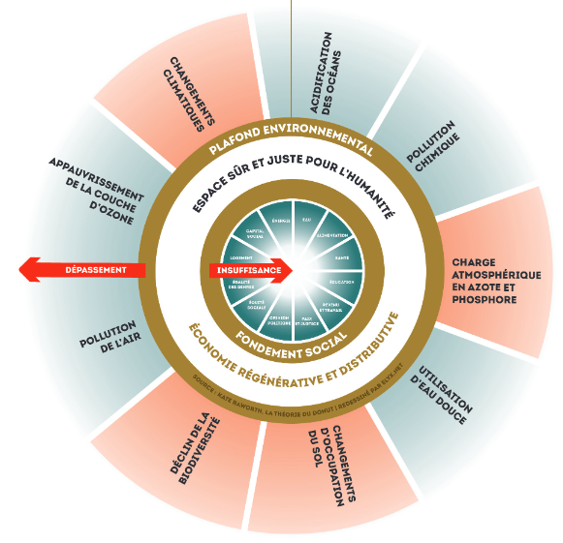
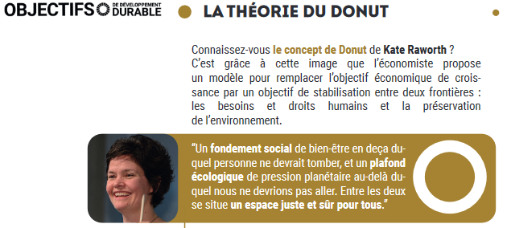
Des « possibles » à envisager et à questionner avec les élèves…
ODD, théorie du Donut…
https://elyx.noxaka.com/wp-content/uploads/2020/09/ACTION-BOX_FR.pdf
La réflexion, qui a aboutie à la Théorie du Donut, prend progressivement forme : comment allier les enjeux de justice sociale, sur lesquels travaillent Oxfam, aux enjeux environnementaux, pour orienter l’économie en faveur d’un développement durable et juste?
https://www.oxfamfrance.org/actualite/la-theorie-du-donut-une-nouvelle-economie-est-possible/
Notes:
Questionnement du fonctionnement économique, des systèmes d’échanges, du modèle capitaliste « Capitalocène » pour certains à la place de l’anthropocène
Notion de développement durable
Réflexion sur ces sujets, ces modèles, ces théories
Attention au catastrophisme / médias…

Slide 5
Dans le programme …
*Habiter : résider, pratiquer un/des lieu(x), habiter en société, cohabiter, avoir une représentation d’un lieu…
De nouvelles formes d’habiter* sont nécessaires afin d’adapter les modes de vie à ces changements qui ont des conséquences sur l’organisation des territoires. Penser de nouveaux modes de vie et de mobilités*, inventer de nouveaux modes de production et de consommation, imaginer de nouvelles infrastructures imposent de concevoir différemment l’aménagement des territoires* dans une logique de développement durable. Il s’agit de concilier entre eux les enjeux économiques, sociaux, culturels, environnementaux et civiques, tout en garantissant un développement satisfaisant pour les générations futures. Les 17 objectifs de développement durable* (ODD) des Nations unies portent sur l’éradication de la pauvreté, l’accès équitable aux ressources et donnent des clés pour relever le défi des changements globaux.
De l’échelle mondiale à l’échelle locale, les politiques publiques intègrent encore inégalement les engagements internationaux en matière de développement durable (objectifs de développement durable, conférences sur le climat, sommets sur l’environnement…) qui mobilisent différents acteurs (États, citoyens, ONG, entreprises…). L’Union européenne s’est saisie des questions liées aux transports et à la consommation. En France, l’État et les collectivités territoriales* déploient leurs engagements à travers des politiques territoriales. En parallèle, l’État s’engage dans une politique d’éducation au développement durable (EDD) à partir de la maternelle. Les diplômes professionnels intègrent les enjeux du développement durable.
Des verbes qui induisent une dimension prospective, une mise en action et un engagement…
Notes:
« Habiter » définition de ce terme dans les ressources:
De la philosophie à la géographie, de l’anthropologie à l’architecture, de la sociologie à l’urbanisme ou l’histoire, la notion d’habiter traverse les sciences sociales et humaines du XXe siècle. Prise dans un sens plus large que se loger, elle engage alors tout un rapport au monde
Construit comme concept, l’« habiter » expérimente une réponse scientifique aux transformations qui font le Monde contemporain : l’urbanité et l’urbanisation; les mobilités; la mondialité
Habiter / habitat, pratique du lieu, habiter en société, cohabiter, représentation du lieu
Une dimension éthique indispensable : un avenir est possible.
NOUS ÉDUQUONS AU CHOIX RAISONNÉ, RÉFLÉCHI et RESPONSABLE

Slide 6
Du changement climatique aux changements globaux, du GIEC à l’IPBES.
Changements globaux « Entendus comme liés au changement des conditions climatiques et aux changements imprimés aux écosystèmes par les activités humaines »
GIEC: Groupe d'experts intergouvernemental sur l'évolution du climat (1988 PNUE+OMM)
IPBES: Plateforme intergouvernementale scientifique et politique sur la biodiversité et les services écosystémiques (2012)
La définition communément admise de services écosystémiques⁷ ou écologiques est celle de l'Évaluation des écosystèmes pour le millénaire (EM), qui dit que ce sont les bénéfices que les humains retirent des écosystèmes.
Des changements multiscalaires
Des changements systémiques
Qui mettent en jeu la résilience et la capacité d’adaptation des hommes en société.
Une géographie qui a une dimension prospective.
Une dimension éthique et éducative: éduquer au choix raisonné, réfléchi et responsable
Un lien avec le programme d’EMC:
« Changements et risques environnementaux » est un des trois axes du programme
Notes:
Services écosystémiques à mettre en lien avec les ressources
changements imprimés aux écosystèmes par l'anthropisation

Slide 7
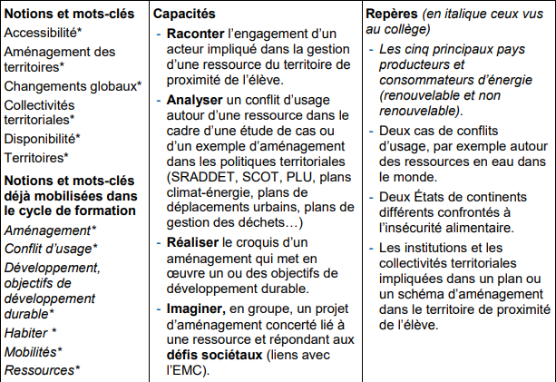
Notions, repères et capacités …
Notes:
Schéma régional d'aménagement, de développement durable et d'égalité des territoires
loi portant nouvelle organisation territoriale de la République (NOTRe)
Scot : schéma de cohérence territoriale

Slide 8
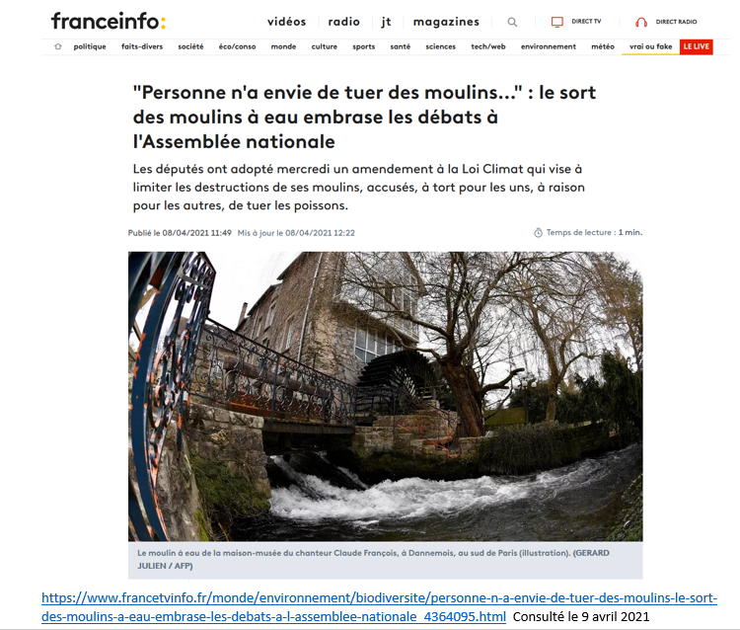
Entrer dans le thème par l’étude d’une situation complexe…
Capacité: analyser un conflit d’usage autour d’une ressource dans le cadre d’une étude de cas ou d’un exemple d’aménagement dans les politiques territoriales (SRADDET, SCOT, PLU, plans climat-énergie, plans de déplacements urbains, plans de gestion des déchets…)

Slide 9
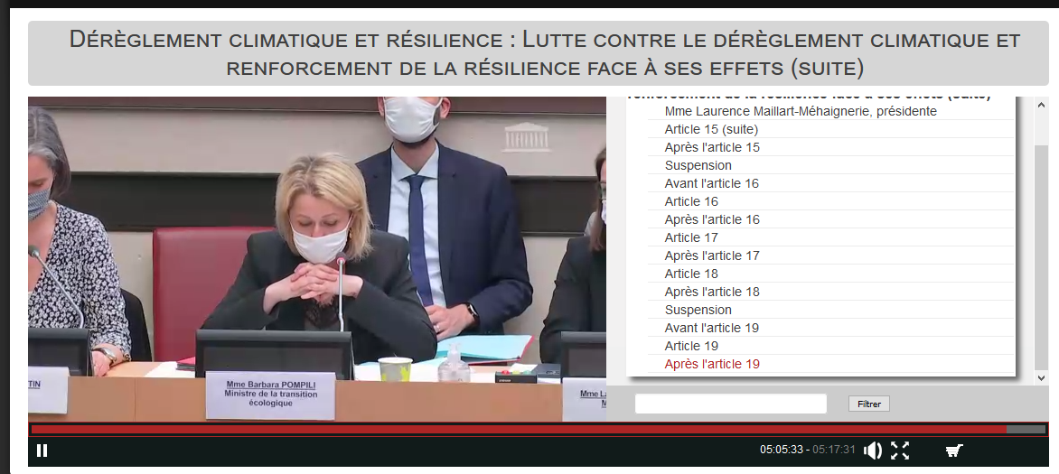
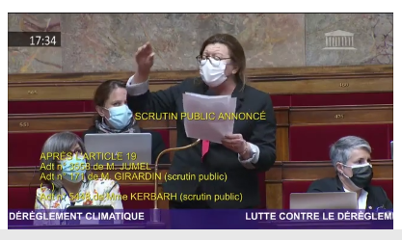
Des documents pour comprendre…
Un article simple:
https://www.leprogres.fr/environnement/2021/04/11/les-moulins-du-jura-seront-ils-bientot-sauves
Un article plus complet:
https://www.lemonde.fr/planete/article/2021/04/09/les-deputes-veulent-empecher-la-destruction-des-ouvrages-qui-barrent-les-rivieres_6076210_3244.html
Deux vidéos: deux avis opposés:
https://videos.assemblee-nationale.fr/video.10483341_604b6aa3733c6.dereglement-climatique-et-resilience--lutte-contre-le-dereglement-climatique-et-renforcement-de-la--12-mars-2021
http://deputee-stephanie-kerbarh.fr/sauvegarde-des-moulins-et-de-la-petite-hydroelectricite/
Notes:
Prise d’information
Confrontation de points de vue; différents types d’acteurs
Sensibilité / Passion / affectivité / raison

Slide 10
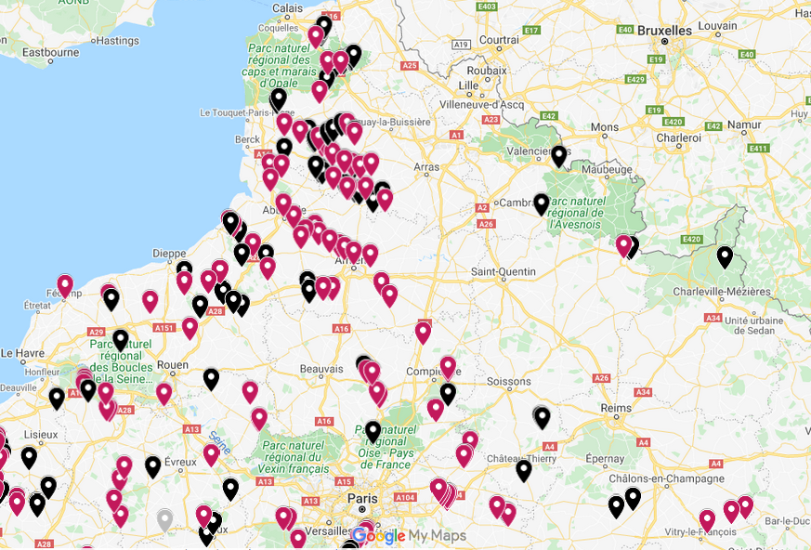
Des documents pour comprendre…
Ouvrages hydrauliques détruits ou menacés
https://www.google.com/maps/d/u/0/viewer?mid=1V6ThGJuZM3MP5FFVzO23WLcDgvw&ll=49.93617307431985%2C2.666072967740609&z=8
D’autres arguments…
http://www.hydrauxois.org/2021/03/les-agences-de-leau-ne-detruisent-pas.html

Slide 11
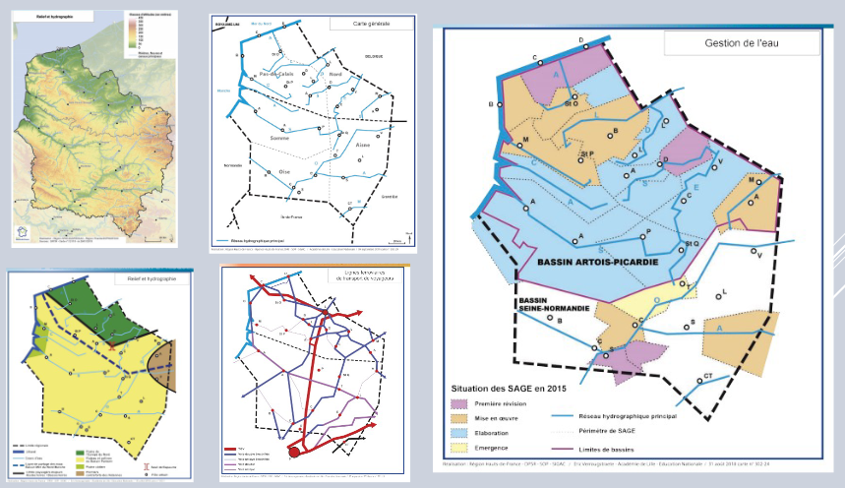
Notes:
SDAGE: Schéma directeur d'aménagement et de gestion des eaux / Loi sur l’eau de 1992; à l’échelle du bassin hydrographique 7 en France métro

Slide 12
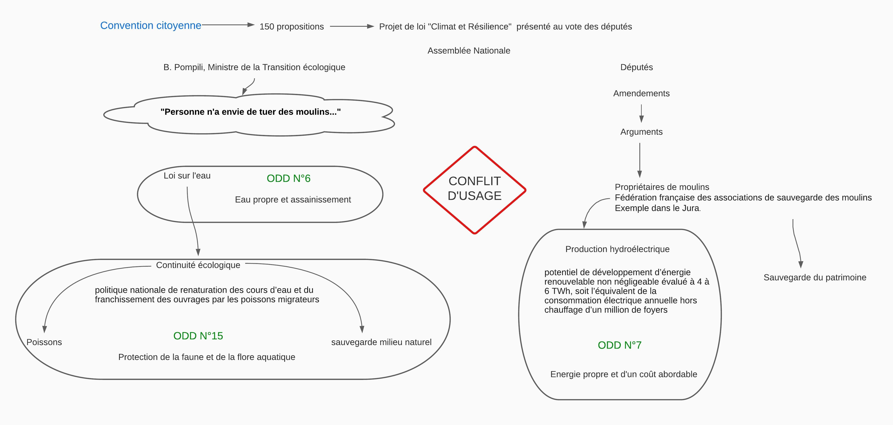
Carte mentale de synthèse

Slide 13
Proposition de séquence
Géographie : Les hommes face aux changements globaux. Thème 1 : L’accès aux ressources pour produire, consommer, se loger et se déplacer.
Séances | Problématique/objectif | Mots clés / Notions | Repères | Capacités
Séance 0 : Un projet d’aménagement concerté 1h | Amorcer la réflexion sur un projet d’aménagement concerté au sein du lycée et de son territoire à propos d’une ressource. Dynamique et démarche de projet Lien avec les ODD Démarche prospective Lien avec la démarche EDD de l’établissement, écodélégués, CVL… | Ressource Conflit d’usage Aménagement Accessibilité Disponibilité Collectivités DD et ODD | Les institutions et les collectivités territoriales impliquées dans un plan ou un schéma d’aménagement dans le territoire de proximité de l’élève | Imaginer, en groupe, un projet d’aménagement concerté lié à une ressource et répondant aux défis sociétaux (liens avec l’EMC).
Séance 1 : « Personne n’a envie de tuer les moulins… » 1h | Analyser une situation problématique liée au développement durable dans le cadre du projet de « loi climat et résilience ». Analyse systémique et réalisation d’une carte mentale pour mettre en valeur complexité, interactions et enjeux | Conflit d’usage Ressource Aménagement Accessibilité Disponibilité Collectivités DD et ODD | Les institutions et les collectivités territoriales impliquées dans un plan ou un schéma d’aménagement dans le territoire de proximité de l’élève | Analyser un conflit d’usage autour d’une ressource dans le cadre d’une étude de cas ou d’un exemple d’aménagement dans les politiques territoriales (SRADDET, SCOT, PLU, plans climat-énergie, plans de déplacements urbains, plans de gestion des déchets…)
Séance 2 : « Un acteur qui se mouille… » 1h | Etudier le parcours et l’engagement d’un acteur en lien avec la situation sur les moulins et raconter son engagement. L’élève choisira le profil d’acteur : associatif, politique, professionnel du domaine Possibilité de faire appel à un partenaire extérieur : agence de l’eau, CPIE, associations | Conflit d’usage Ressource Collectivités DD et ODD |  | Raconter l’engagement d’un acteur impliqué dans la gestion d’une ressource du territoire de proximité de l’élève.

Slide 14
Séance 3 : Des ressources sous pression 1h | Contextualiser les éléments des séances précédentes : présenter le contexte mondial de pression sur les ressources, définir la notion de changements globaux. | Ressource Accessibilité Disponibilité Changements globaux DD et ODD | Les cinq principaux pays producteurs et consommateurs d’énergie - Deux cas de conflits d’usage, - Deux États de continents différents confrontés à l’insécurité alimentaire.
Séance 4 : Etude de cas : « Le barrage de la renaissance en Ethiopie » 1h | Réinvestir individuellement la démarche d’analyse d’une situation et d’un conflit d’usage et les notions associées | Ressource Disponibilité Accessibilité Conflit d’usage |  | Analyser un conflit d’usage autour d’une ressource dans le cadre d’une étude de cas ou d’un exemple d’aménagement dans les politiques territoriales
Séance 5 : Vers une nouvelle façon d’habiter 1h30 | Etudier le cas « Smartseille » Réaliser le croquis d’un aménagement | Habiter, Aménagement Mobilités; Territoires Collectivités DD et ODD |  | Réaliser le croquis d’un aménagement qui met en œuvre un ou des objectifs de développement durable.
Séance 6 : Aménager pour un développement durable 1h | Présenter les enjeux des engagements internationaux et politiques publiques face aux défis des ODD | DD et ODD Aménagement des territoires Collectivités | Les institutions et les collectivités territoriales impliquées dans un plan ou un schéma d’aménagement dans le territoire de proximité de l’élève
Séance 7 : Un projet d’aménagement concerté 1h | Amorcer / Poursuivre la réflexion sur un projet d’aménagement concerté au sein du lycée et de son territoire à propos d’une ressource. Dynamique et démarche de projet Lien avec les ODD Démarche prospective Lien avec la démarche EDD de l’établissement, écodélégués, CVL… | Ressource Conflit d’usage Aménagement Accessibilité Disponibilité Collectivités DD et ODD | Les institutions et les collectivités territoriales impliquées dans un plan ou un schéma d’aménagement dans le territoire de proximité de l’élève | Imaginer, en groupe, un projet d’aménagement concerté lié à une ressource et répondant aux défis sociétaux (liens avec l’EMC).

Slide 15
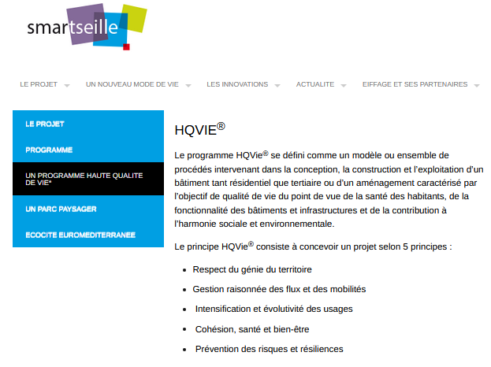
Quelques documents sur « Smartseille »
http://www.smartseille.fr/pdf/plaquette-smartseille-2015.pdf
http://smartseille.fr/programme-haute-qualite-de-vie.php#hqv

Slide 16
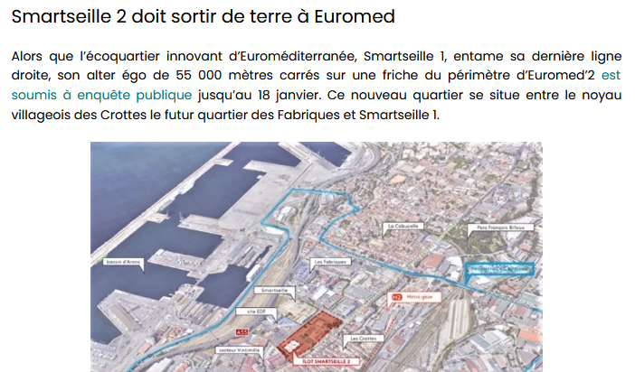
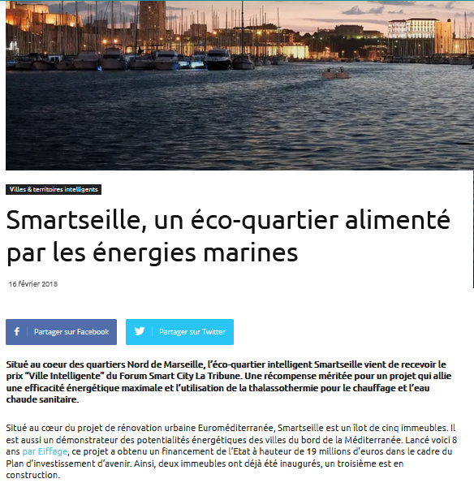
https://madeinmarseille.net/83282-urbanisme-marseille-2021-borely-catalans-friche-ecoquartier/
https://reseaudurable.com/smartseille-smart-city/
https://cqfd-journal.org/Euromed-2-la-ville-est-morte-ville

Slide 17
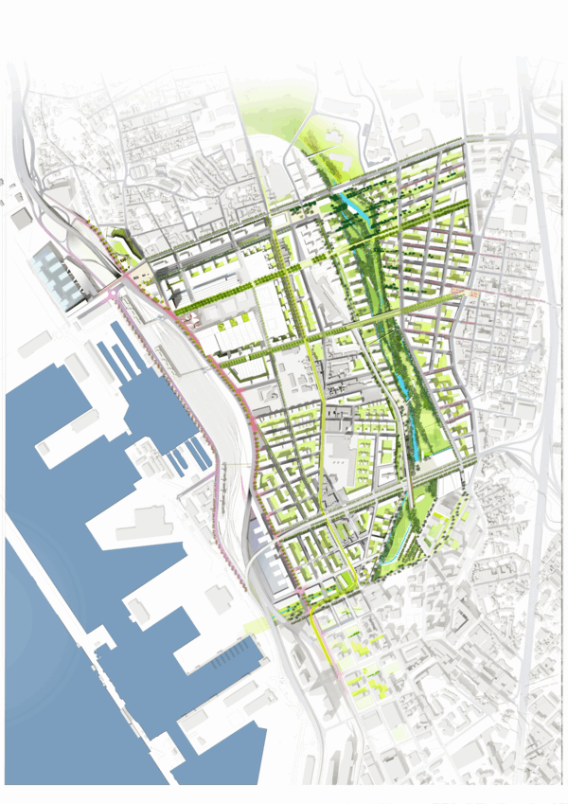
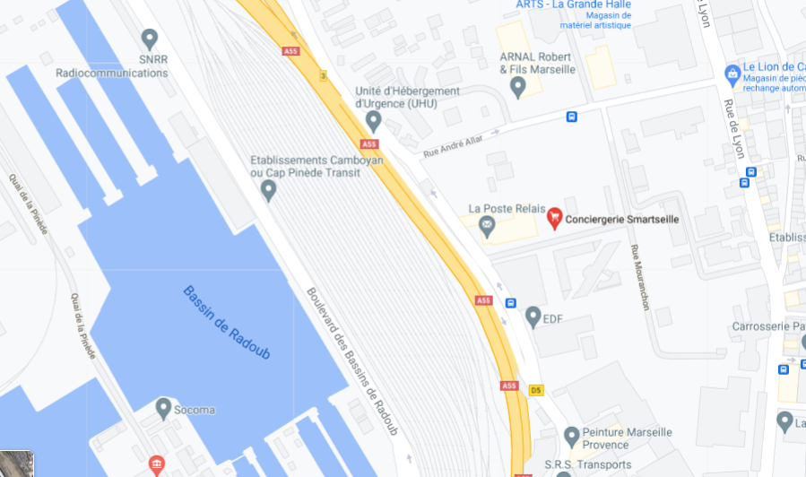
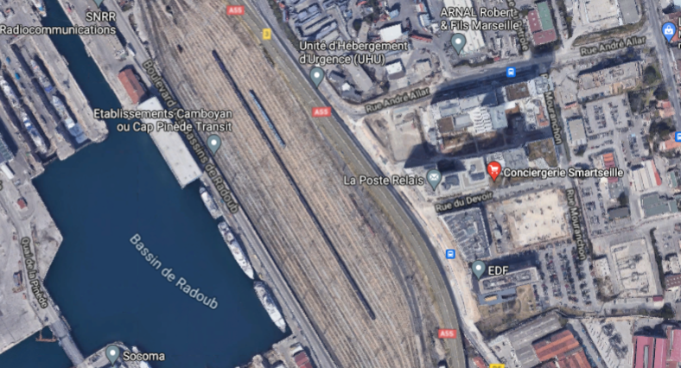
Des ODD concernés …
https://www.google.com/maps/search/smartseille+2021
http://smartseille.fr/pages/image/f2de33e391.gif

Slide 18
Géographie: thème 1 « L’accès aux ressources pour produire, consommer, se loger et se déplacer » Dans le sujet 0

Slide 20
Les objectifs de développement durable, un exemple…
Les ODD et l’agenda 2030, côté ONU:
Des enjeux à l’échelle mondiale
https://www.un.org/sustainabledevelopment/fr/objectifs-de-developpement-durable/
https://youtu.be/WAtai7zrepc?list=PLPbTEMLeBi2maXo-MVIUfeaf8lIPSmye2

Slide 21
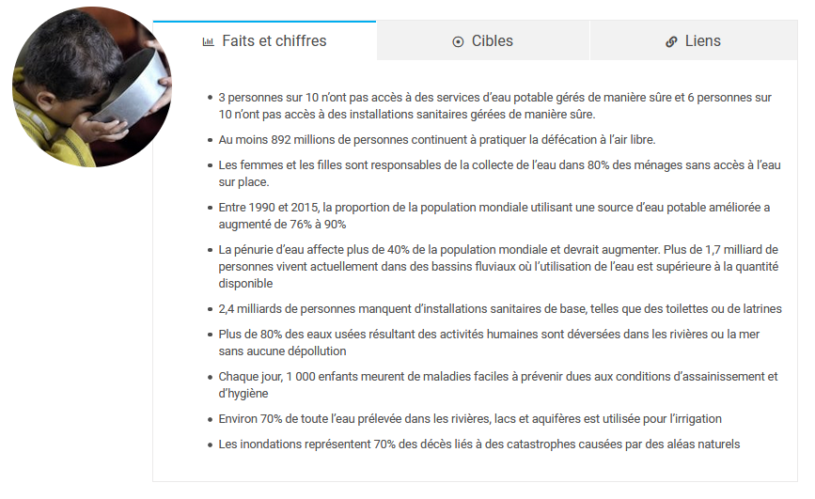
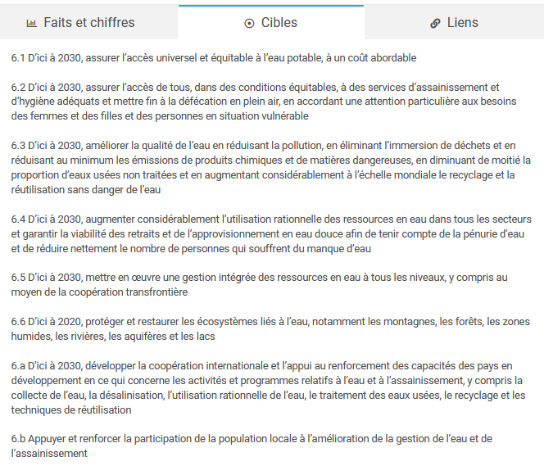
https://www.un.org/sustainabledevelopment/fr/

Slide 22
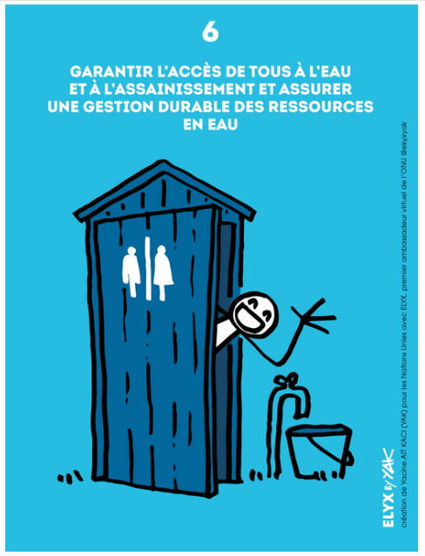
Les ODD et l’agenda 2030 pour la France:
des objectifs déclinés en regard de la situation nationale.
https://www.agenda-2030.fr/17-objectifs-de-developpement-durable/article/odd6-garantir-l-acces-de-tous-a-l-eau-et-a-l-assainissement-et-assurer-une#scrollNav-2

Slide 23
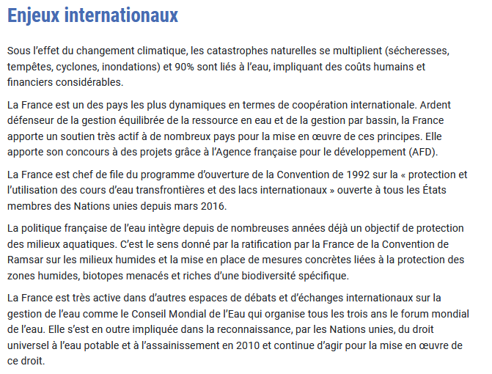
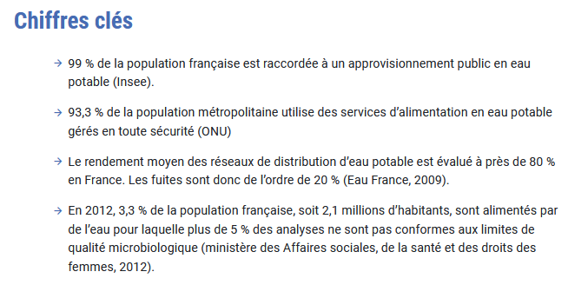

Slide 25
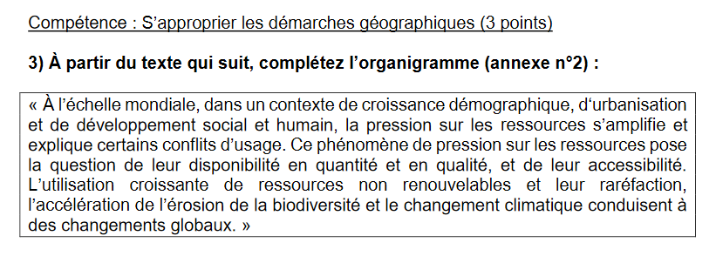
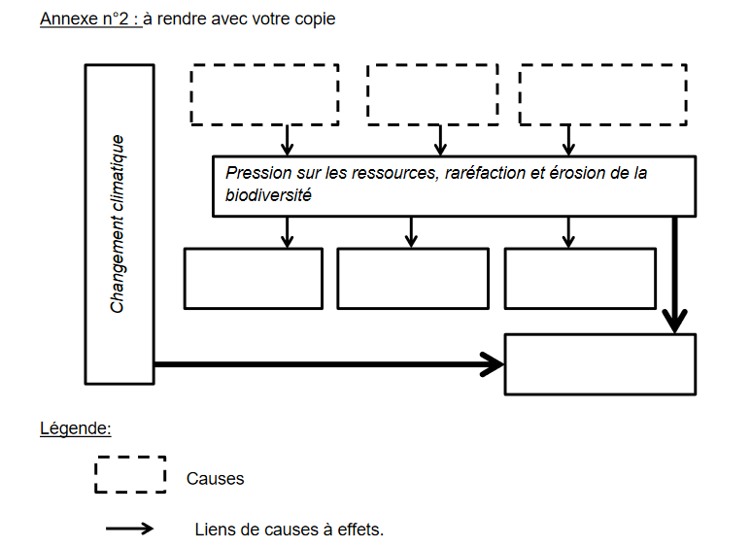
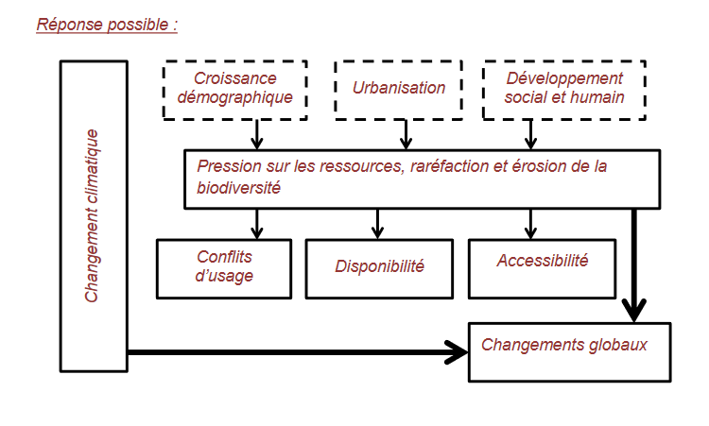
Habituer les élèves à compléter ou construire ce type de carte mentale

Slide 26
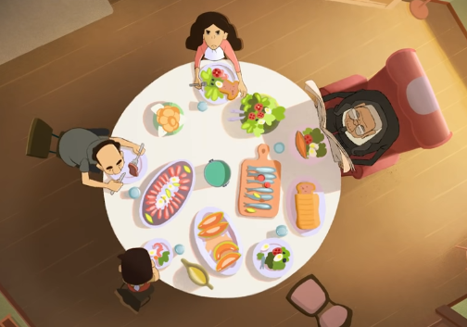
« Thermostat 6 »
Un film d’animation pour :
entrer dans le thème « Les hommes face aux changements globaux »
Aborder la question de l’engagement en EMC
Durée | 5 mn
Réalisé par | Maya Av-Ron, Mylène Cominotti, Marion Coudert, Sixtine Dano
Année de production | 2018
Pays de production | France
Genre | Court métrage d'animation
https://www.youtube.com/watch?v=j6Hz_gdqS1k

Slide 27
https://www.youtube.com/watch?v=j6Hz_gdqS1k
Quelques éléments et citations en vrac…
Chaleur, saisons, pluie… jamais content
Repas gargantuesque… hyperconsommation
Attitudes des différentes générations face à la situation:
Ado en action, « J’ai pas envie de récupérer une barraque pleine de fuites » ; « Arrêtez de bouffer » ; « Pourquoi j’ai touché à ce tuyau? »
Mère: « crise d’adolescence »; continue le service
Père : « refaire le papier »; « j’ai déjà appelé le plombier »; « faire confiance aux professionnels »; « Prix que ça coûte » de refaire toute l’installation
Grand-père: « pas toucher les fondations de la maison »; « Arrêtez de dramatiser »
Journal « Tout va bien » finit par couler
Dessert à l’étage
Paysage submergé…

Slide 28
Des ODD interdépendants, des clés pour relever les défis
Des constats:
Deux milliards de personnes dans le monde sont en surpoids ou souffrent d’obésité.
Chaque année, on estime qu’un tiers de tous les aliments produits, soit l’équivalent de 1,3 milliard de tonnes finit par se décomposer dans les poubelles des consommateurs et des détaillants ou se détériore en raison de mauvaises pratiques de transport et de récolte.
Une des 169 cibles:
12.3 D’ici à 2030, réduire de moitié à l’échelle mondiale le volume de déchets alimentaires par habitant au niveau de la distribution comme de la consommation et réduire les pertes de produits alimentaires tout au long des chaînes de production et d’approvisionnement, y compris les pertes après récolte
https://www.un.org/sustainabledevelopment/fr/
Des actions à mener… engagement… démarche d’établissement… démarche individuelle et collective

Slide 29
EMC
Thème annuel : S’engager et débattre en démocratie autour des défis de société
Dans le « sujet 0 »

Slide 30
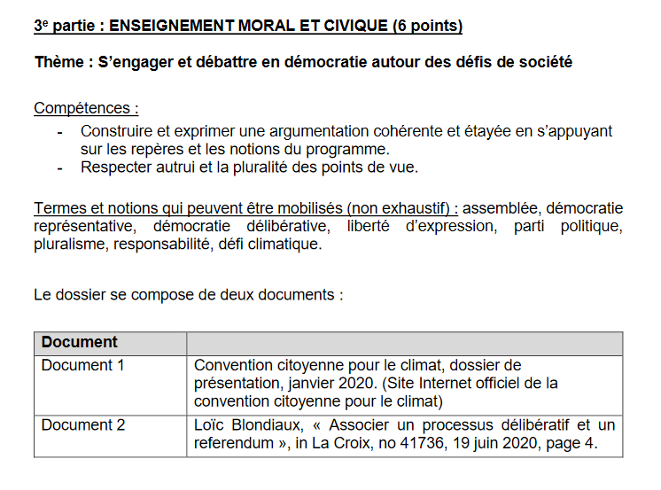

Slide 31
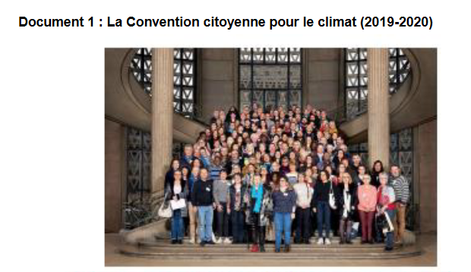

Slide 32
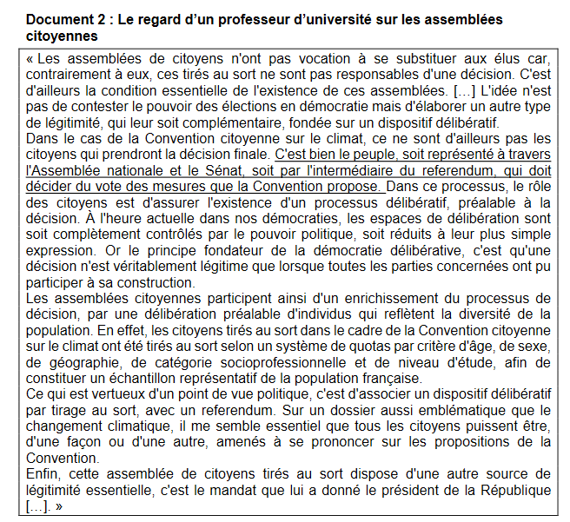

Slide 34
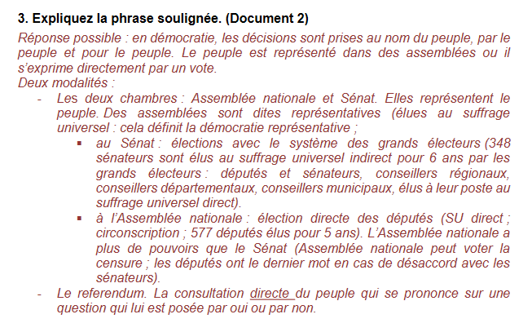

Slide 36
EMC
Thème annuel : S’engager et débattre en démocratie autour des défis de société
Dans le programme…

Slide 37
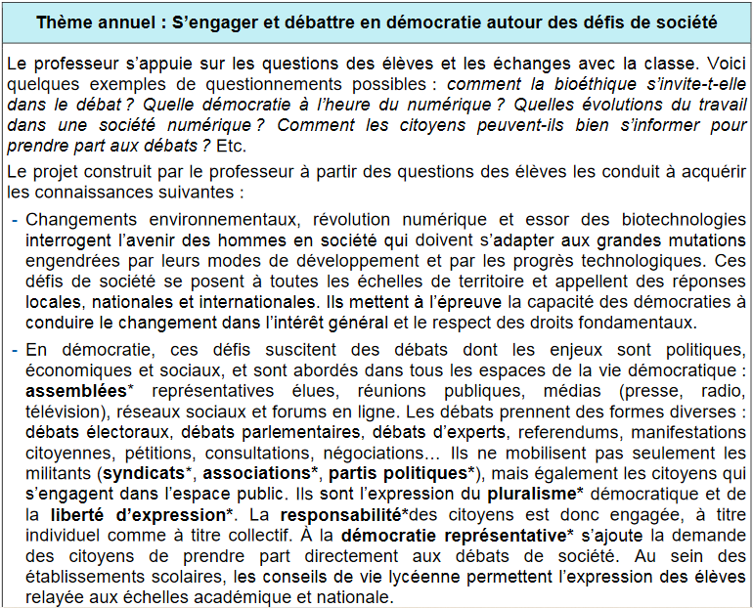
Questions
Projet
L’étude des formes du débat en démocratie prend appui sur les trois transformations qui sont étudiées, par ailleurs, dans le cadre des autres enseignements:
Changements et risques environnementaux
Biotechnologies et éthique
La révolution numérique et l’essor de l’Internet

Slide 38
Au regard de leurs enjeux, ces transformations interrogent les pratiques démocratiques, leurs adaptations et leur renouvellement à toutes les échelles des territoires. Elles sont à l’origine de nouvelles formes d’engagement citoyen.
https://view.genial.ly/5fef86aa485b460cf9c74949/presentation-emc-classe-terminale

Slide 39
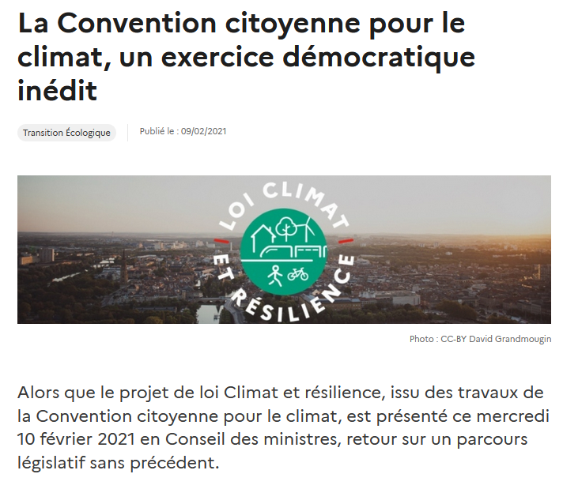
Un exemple pour étudier les nouvelles pratiques et enjeux pour la démocratie
Des documents de sources institutionnelles…
https://www.assemblee-nationale.fr/dyn/15/textes/l15b3875_projet-loi#
https://www.gouvernement.fr/la-convention-citoyenne-pour-le-climat-un-exercice-democratique-inedit

Slide 40
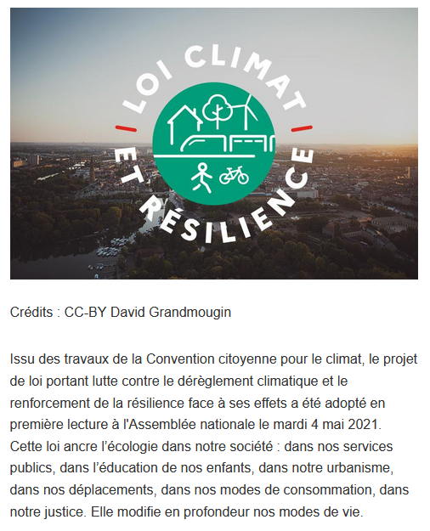
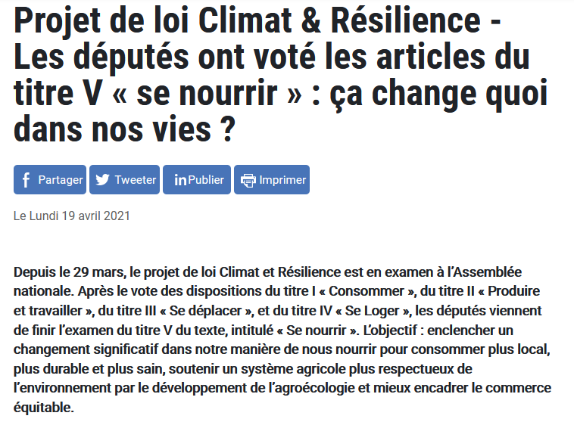
Ci-dessous, les différents titres de la loi correspondent aux verbes présents dans le thème de géographie…
https://www.ecologie.gouv.fr/loi-climat-resilience

Slide 41
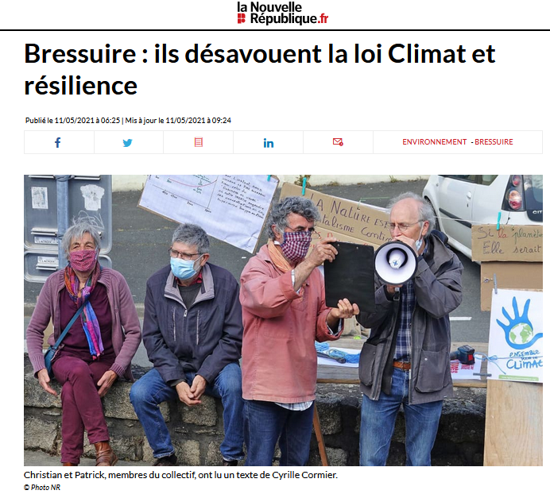
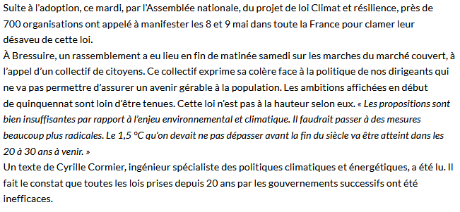
Des documents qui incarnent
un engagement, une contestation,
la vie d’une démocratie…
https://marcheclimat.fr/9mai/
https://www.lanouvellerepublique.fr/bressuire/ils-desavouent-la-loi-climat-et-resilience

Slide 42
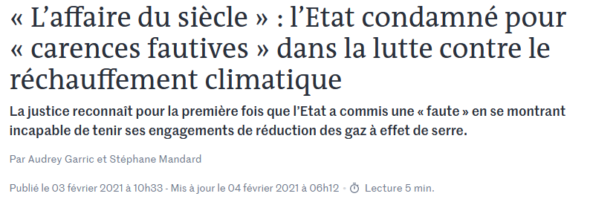
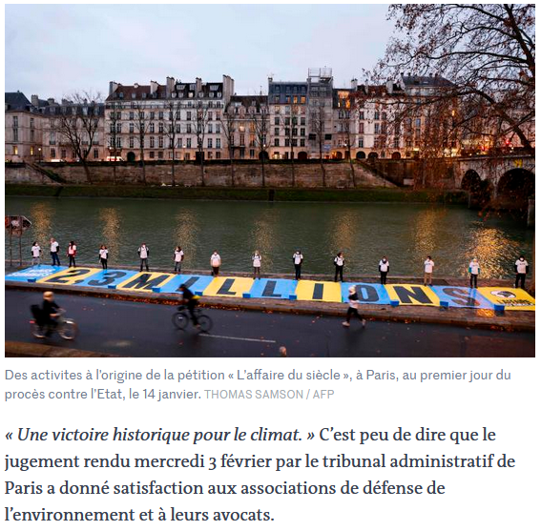
Action contre l’Etat, justice, démocratie…
https://www.youtube.com/watch?v=G8Pyj8Zg2gc
https://www.lemonde.fr/planete/article/2021/02/03/climat-l-etat-condamne-pour-carences-fautives-dans-l-affaire-du-siecle_6068613_3244.html

Slide 43
Dans le programme…
Dans le cadre du projet, une de ces transformations, en lien avec la spécialité de formation ou le champ d’intérêt des élèves(construction durable, bien-être et santé des populations, e-commerce, transports et logistique...) est retenue et étudiée.
Néanmoins, un temps est consacré à l’étude des deux autres transformations. La transformation étudiée à titre principal doit l’être dans ses relations avec les formes du débat démocratique et leur évolution.
Le projet peut trouver sa place dans la réalisation du chef-d’œuvre et dans les projets inter ou pluridisciplinaires autour du développement durable, du numérique ou des questions relatives à la santé.
Les liens avec les autres programmes d’enseignement sont exploités autant que possible.
Exemple: possibilité de travailler avec des élèves de maintenance des véhicules sur les questions de mobilités, motorisation électriques VS carburants polluants avec leurs avantages et inconvénients respectifs, implications économiques et sociales…
en interrogeant toujours engagement et débat en démocratie…

